Slide 1
Тернопільська загальноосвітня школа І-ІІІ ступенів № 11
Алла Луценко
педагог-організатор
Формування громадянських та
соціальних компетентностей
школярів шляхом розвитку культури демократії у навчальному закладі

Slide 2
Актуальність
зумовлена викликами глобалізованого світу. Головним завданням є виховання молодого покоління, яке здатне жити у змінному, плинному світі, відчути смак свободи, самоактивності, власної творчості, навчитися бути частиною спільноти, оцінити, впровадити, а головне – зберегти ідеї демократії, навчити не лише жити в умовах сучасної держави, дотримуватися її законів, відстоювати свої власні права, а й практично реалізовувати ці знання в навчальному закладі.
Провідна ідея
розвиток демократичної культури у школі забезпечує виховання особистості з демократичним світоглядом, яка орієнтується в реаліях і перспективах соціокультурної динаміки, є конкурентноспроможною та успішною у всіх сферах діяльності.
Мета
формування досвіду поведінки успішної особистості шляхом оволодіння ключовими освітніми компетентностями, через активне залучення учнів до справ навчального закладу, шляхом співпраці з молодіжними організаціями, місцевими органами самоврядування, підприємницькими структурами, успішними людьми.
Завдання
формування активної життєвої та громадянської позиції школярів;
сприяння засвоєнню демократичних норм, цінностей і моделей поведінки відповідальних громадян.
надання можливостей для самореалізації в якості лідерів і менеджерів самостійних соціальних проектів, програм;
залучення до участі в житті суспільства та управління на різних рівнях;
створення умов для знайомства та включення у життя громади, участі у врядуванні, формування здатності брати на себе відповідальність;

Slide 3
Коло компетентностей Ради Європи для культури демократії у навчальному закладі
Повага до людської гідності та прав людини
Визнання цінності культурного багатоманіття
Визнання цінності демократії, справедливості, рівності і верховенства права
Відкритість до інших культур, переконань та світогляду інших людей
Повага
Громадянська свідомість
Відповідальність
Впевненість у собі
Прийняття невизначеності
Цінності
Ставлення
Навички автономного навчання
Аналітичне і критичне мислення
Вміння слухати та спостерігати
Емпатія
Гнучкість та вміння адаптовуватися
Лінгвістичні, комунікативні навички та багатомовність
Навички співпраці
Навички вирішення конфліктів
Навички
та вміння
Знання та їх
критичне
розуміння
Знання самого себе та критична самооцінка
Знання та критичне розуміння мови і особливостей спілкування
Знання та критичне розуміння світу: політики, права, прав людини, культури, релігії, історії, ЗМІ, економіки тощо

Slide 4
Розвиток громадянських компетентностей
усі форми поведінки, потрібні для ефективної та конструктивної участі у громадському житті;
здатність діяти відповідально, реалізовувати права та обов’язки з метою розвитку демократичного суспільства; розуміння та сприйняття цінності прав та свобод людини, вміння відстоювати свої права та права інших; розуміння та сприйняття принципів рівності та недискримінації, поваги до гідності людини, толерантності, соціальної справедливості;
здатність критично мислити; формувати та аргументовано відстоювати власну позицію, поважаючи відмінні думки/позиції;
розуміння власної громадянської (державної), національної та культурної ідентичності, повага до інших культур та етносів;
розуміння значення національної пам’яті та її впливу на суспільно-політичні процеси.

Slide 5
Розвиток соціальних компетентностей
оволодіння загальнолюдською і національною культурою: формування цілісного світогляду, активна участь у соціальному житті;
здатність ефективно взаємодіяти з іншими людьми в суспільних інтересах, зокрема щодо сталого розвитку суспільства;
здатність до соціальної комунікації та вміння співпрацювати для розв’язання проблем спільнот різного рівня, зокрема шляхом волонтерської діяльності.
уміння працювати з іншими на результат, попереджати і розв’язувати конфлікти, досягати компромісів; конструктивно спілкуватися у різних середовищах, співпрацювати в командах та вести переговори;
толерантність, висловлення своєї та розуміння точок зору інших людей, а також здатність формувати і підтримувати упевненість і співчуття;
розвиток навичок спілкування, культури комунікацій, самопізнання, самооцінки, самовизначення; адекватної оцінки світу.

Slide 6
Громадсько-активна школа*
Демократизація
(співуправління)
Партнерство
Волонтерство
* Школа, яка не відгороджує учнів від реального життя, а включає це життя у свої уроки, позаурочну діяльність

Slide 7
Реалізація досвіду. Напрямки
Волонтерство
Благодійність
Саморозвиток
Самоосвіта
Сприятливе дружнє до дитини середовище закладу,
Партнерство
Ефективна взаємодія усіх учасників освітнього процесу
Профорієнтація
Діяльнісний та особистісно-зорієнтований підхід, інтерактивні заходи, КТС
Самоврядування
Всесвітні та регіональні
ініціативи
Проекти
Інтеграція
Співпраця з громадськими організаціями

Slide 8
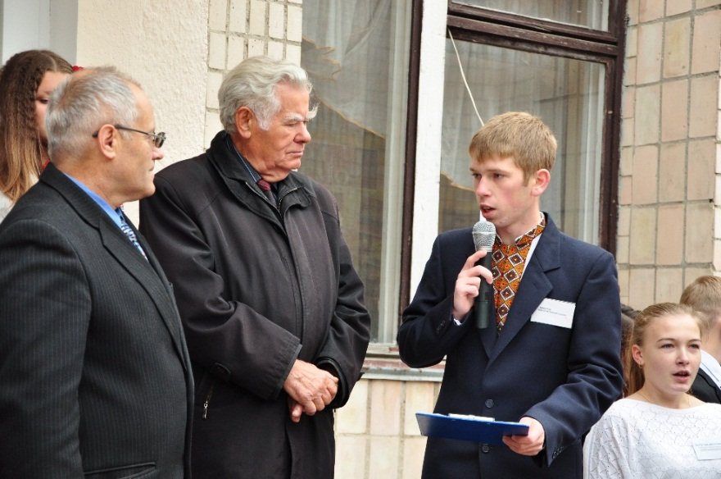
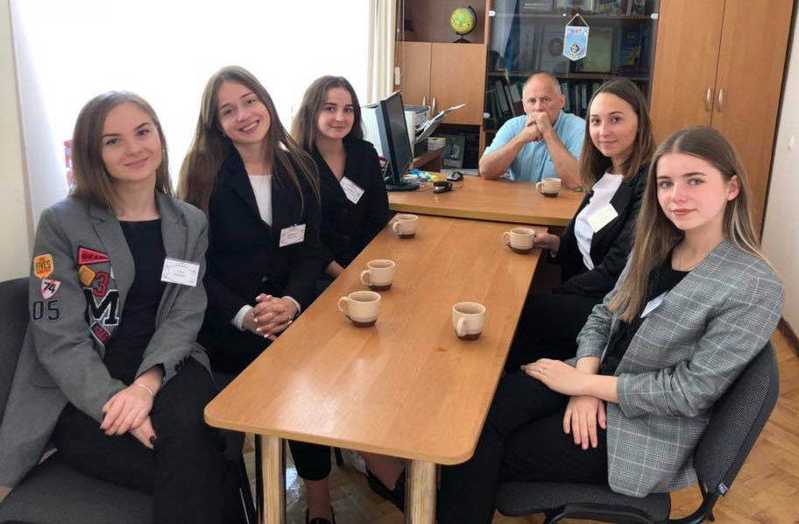
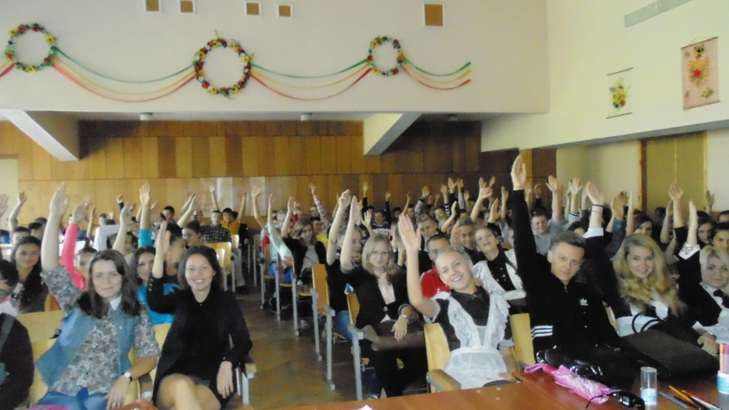
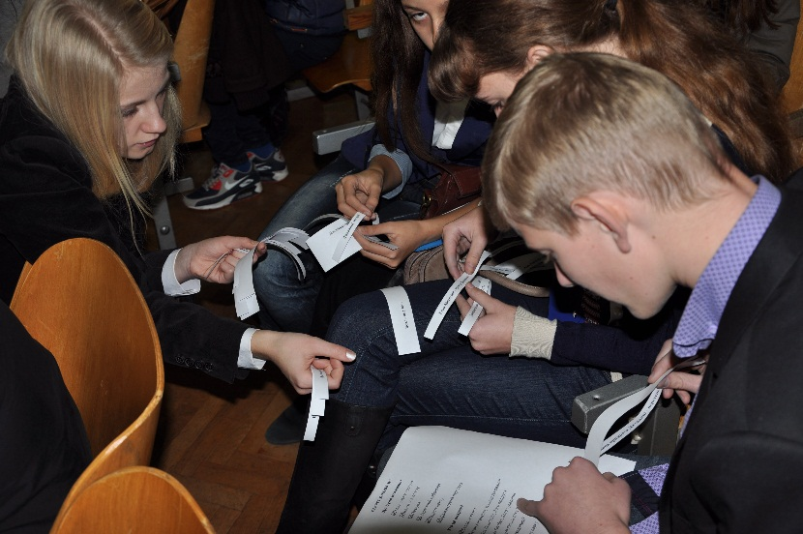
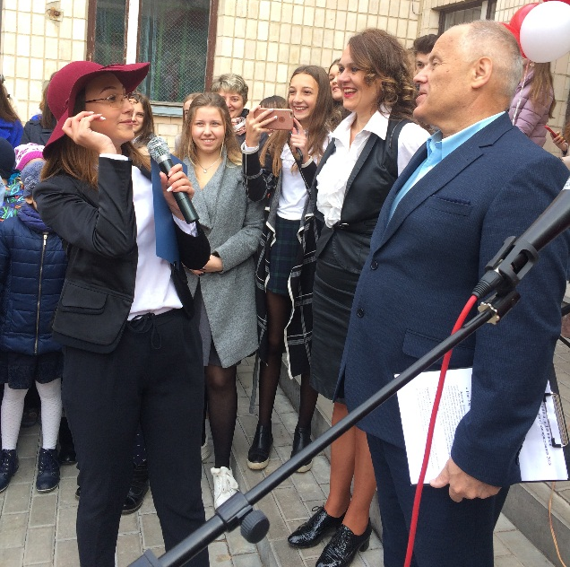
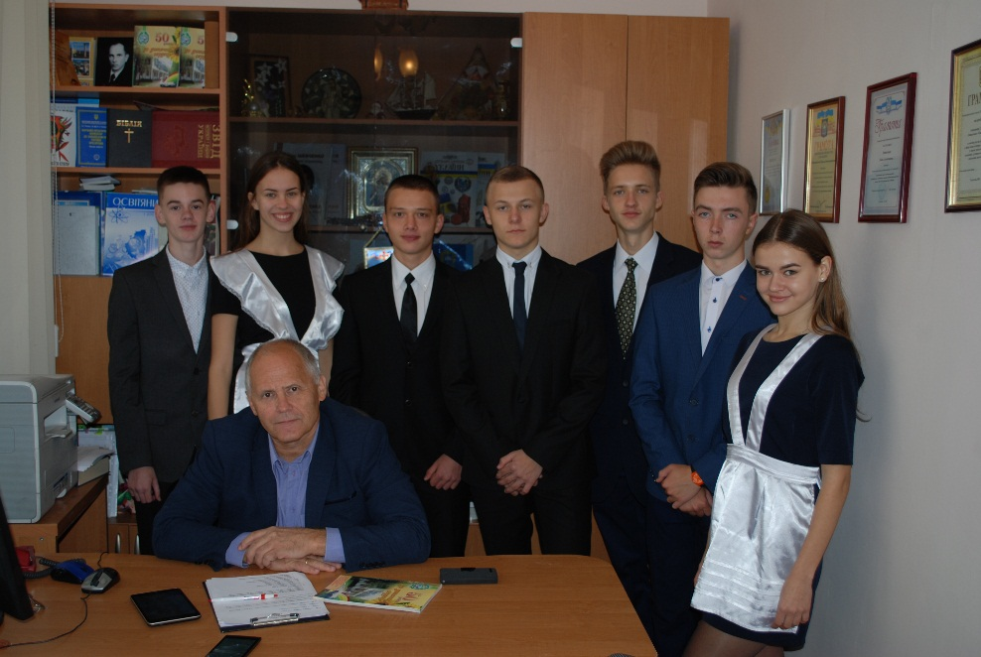
Демократизація. Учнівське самоврядування

Slide 9
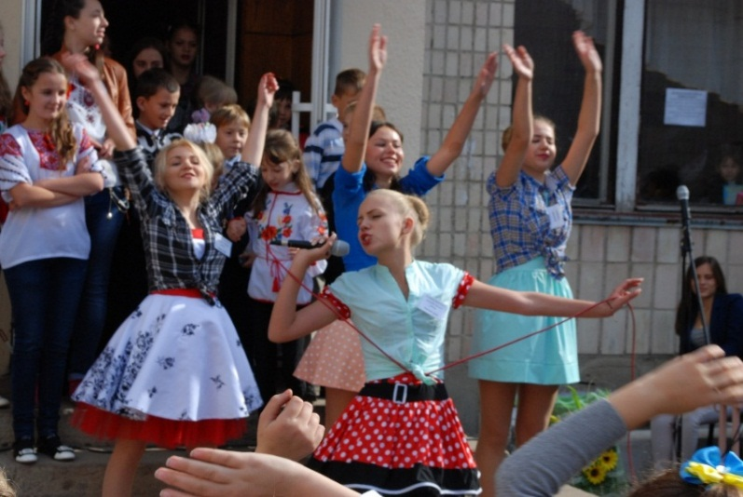
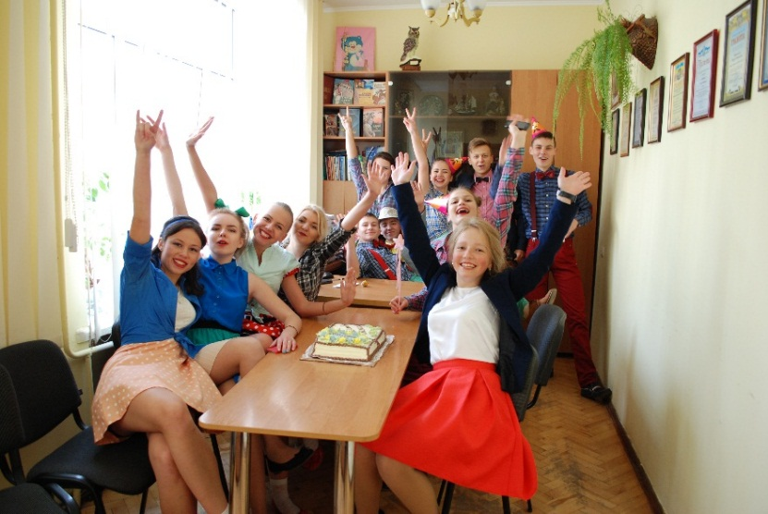
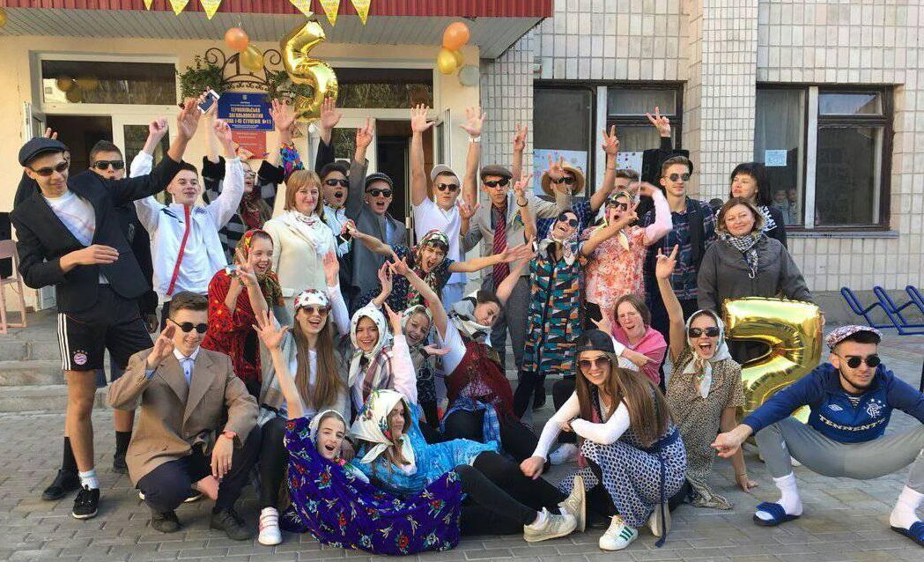
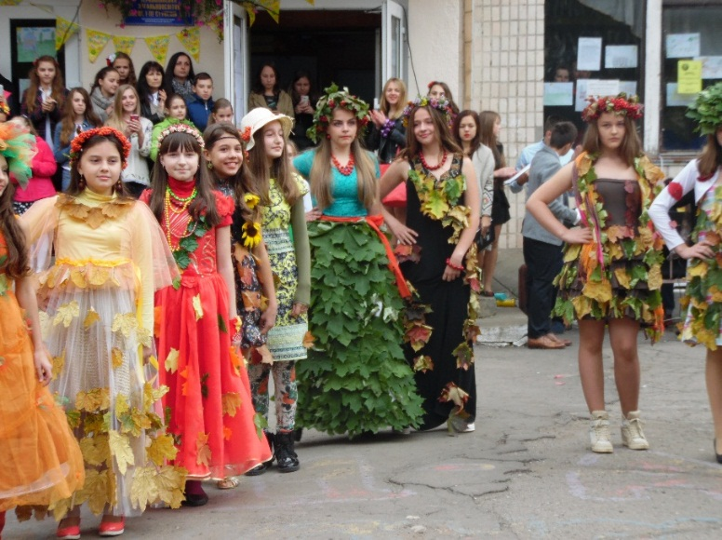
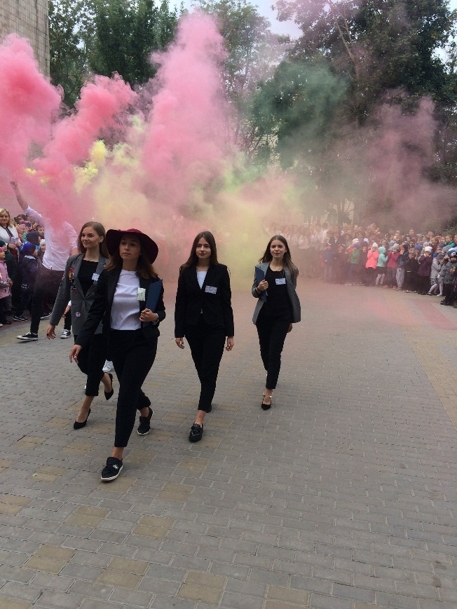
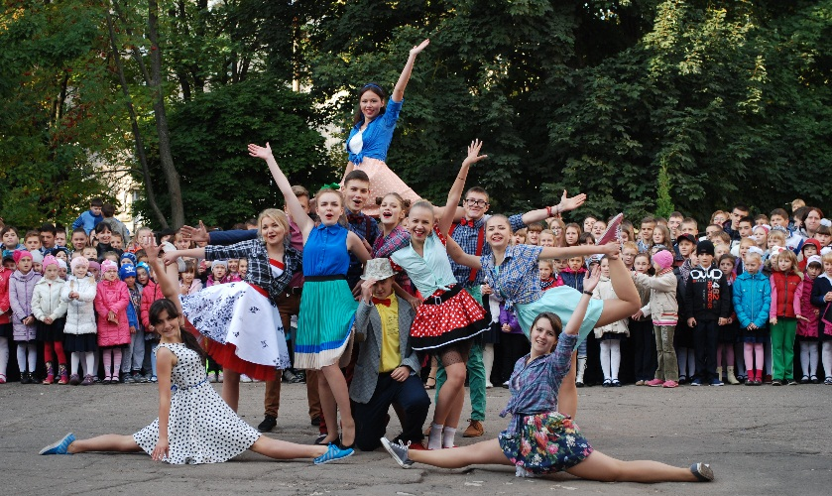
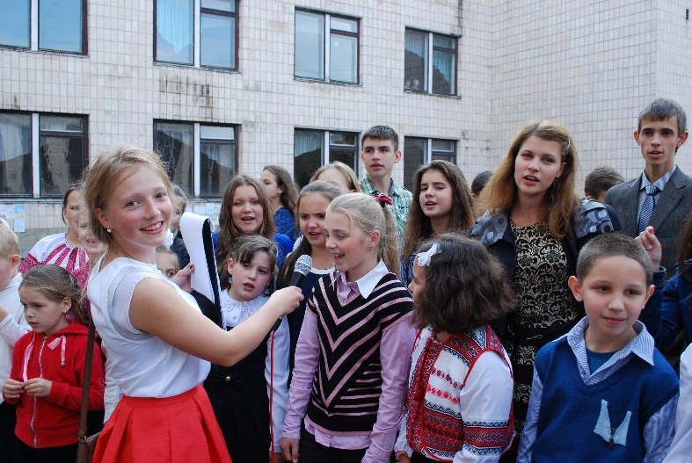
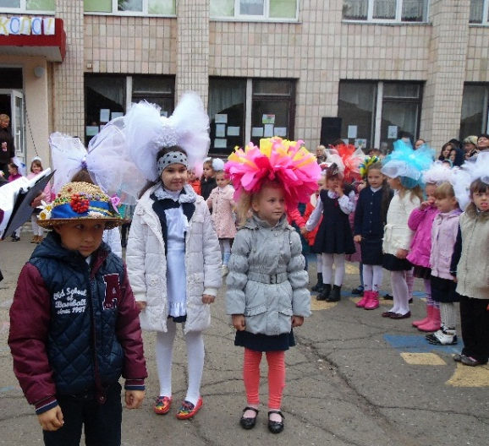
Фарби
Дня
самоврядування

Slide 10
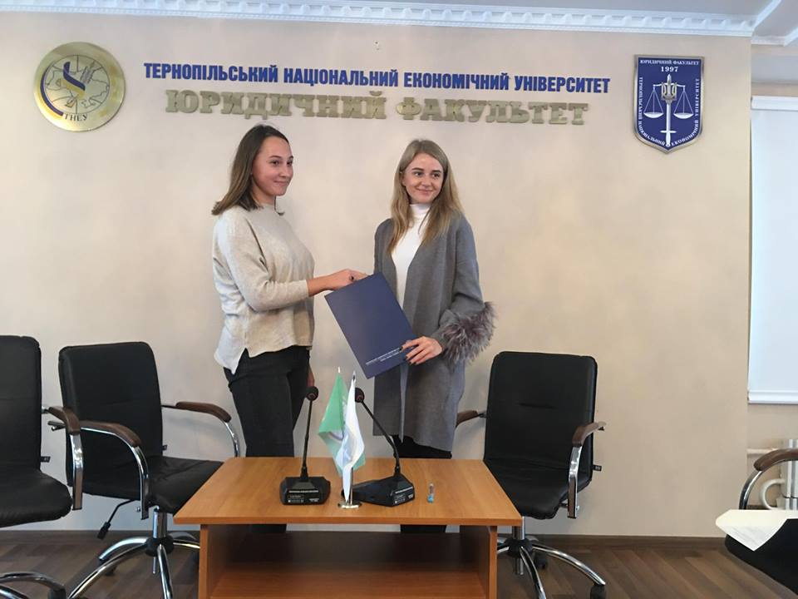
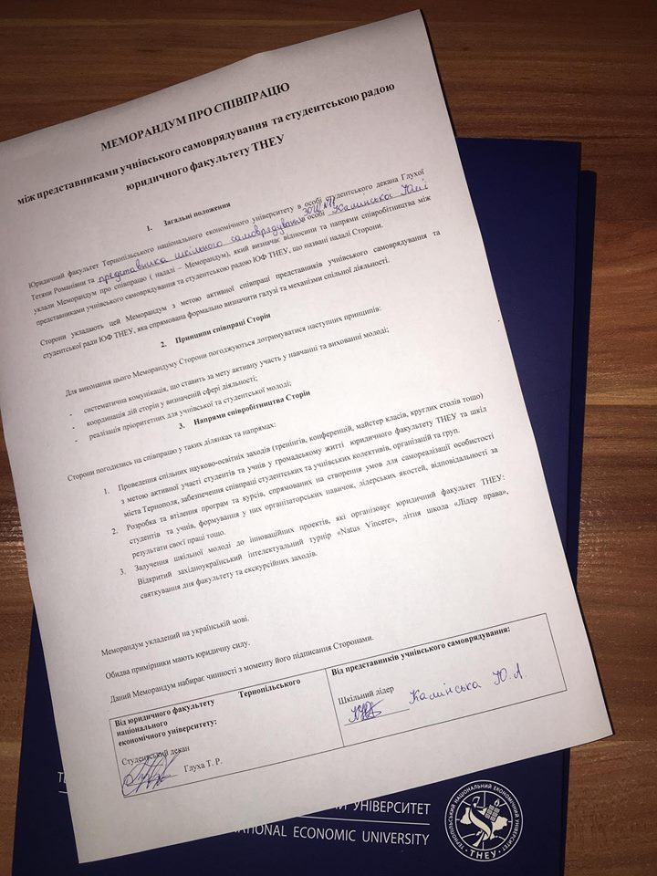
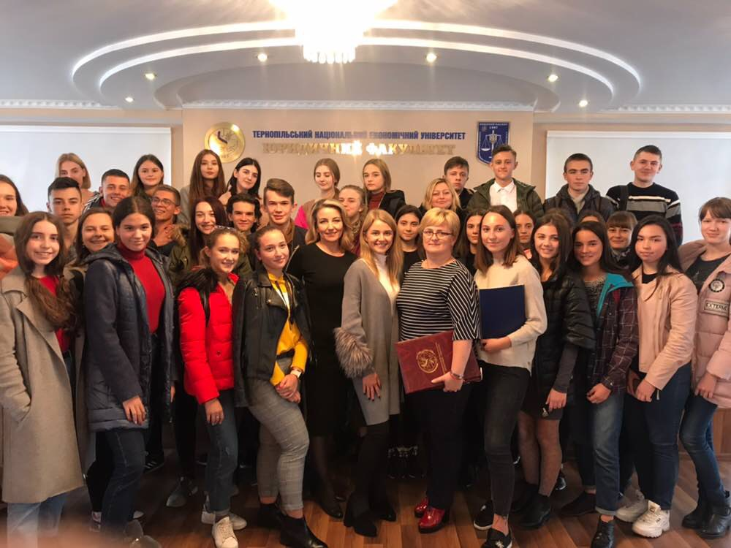
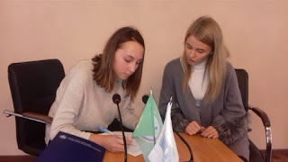
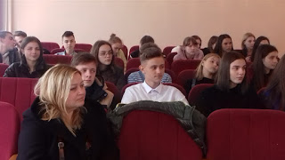
Партнерство
Підписання меморандума про співпрацю

Slide 11
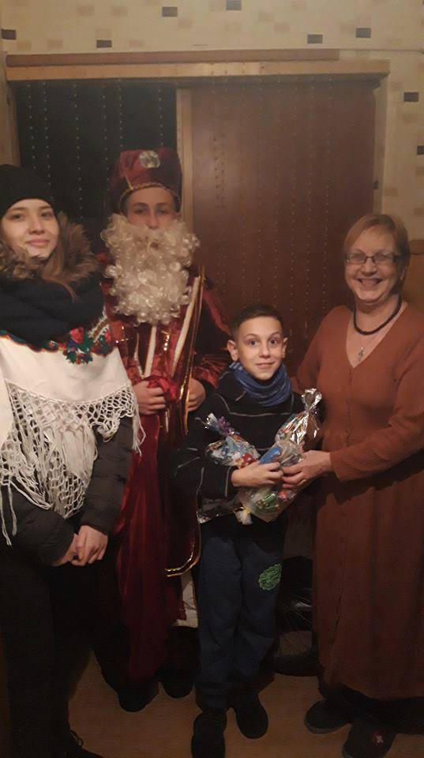
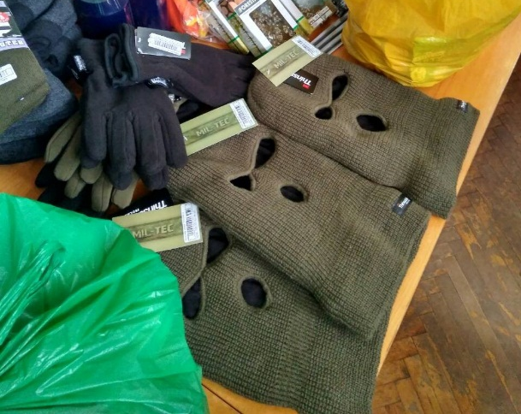
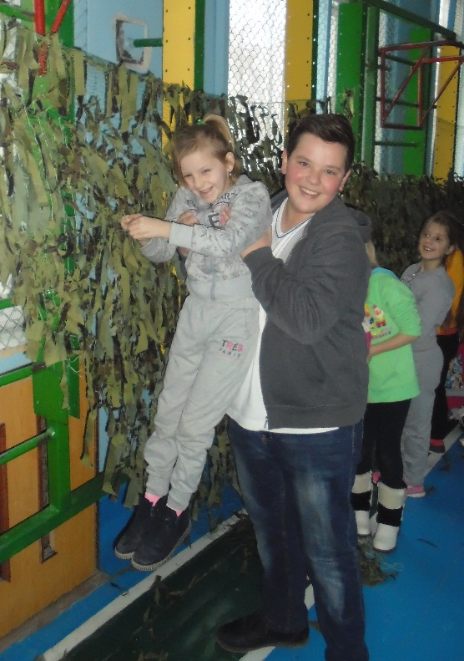
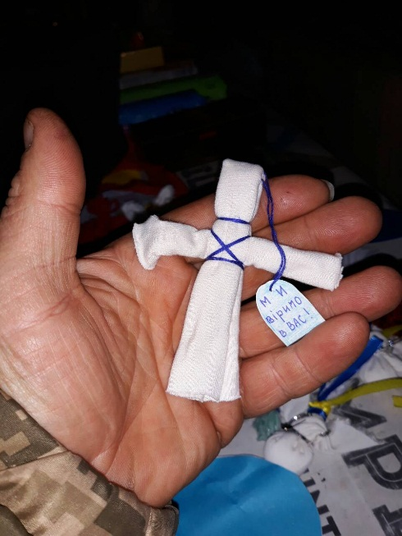
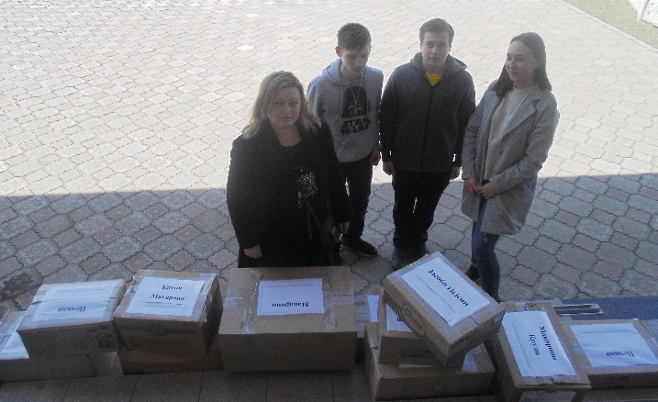
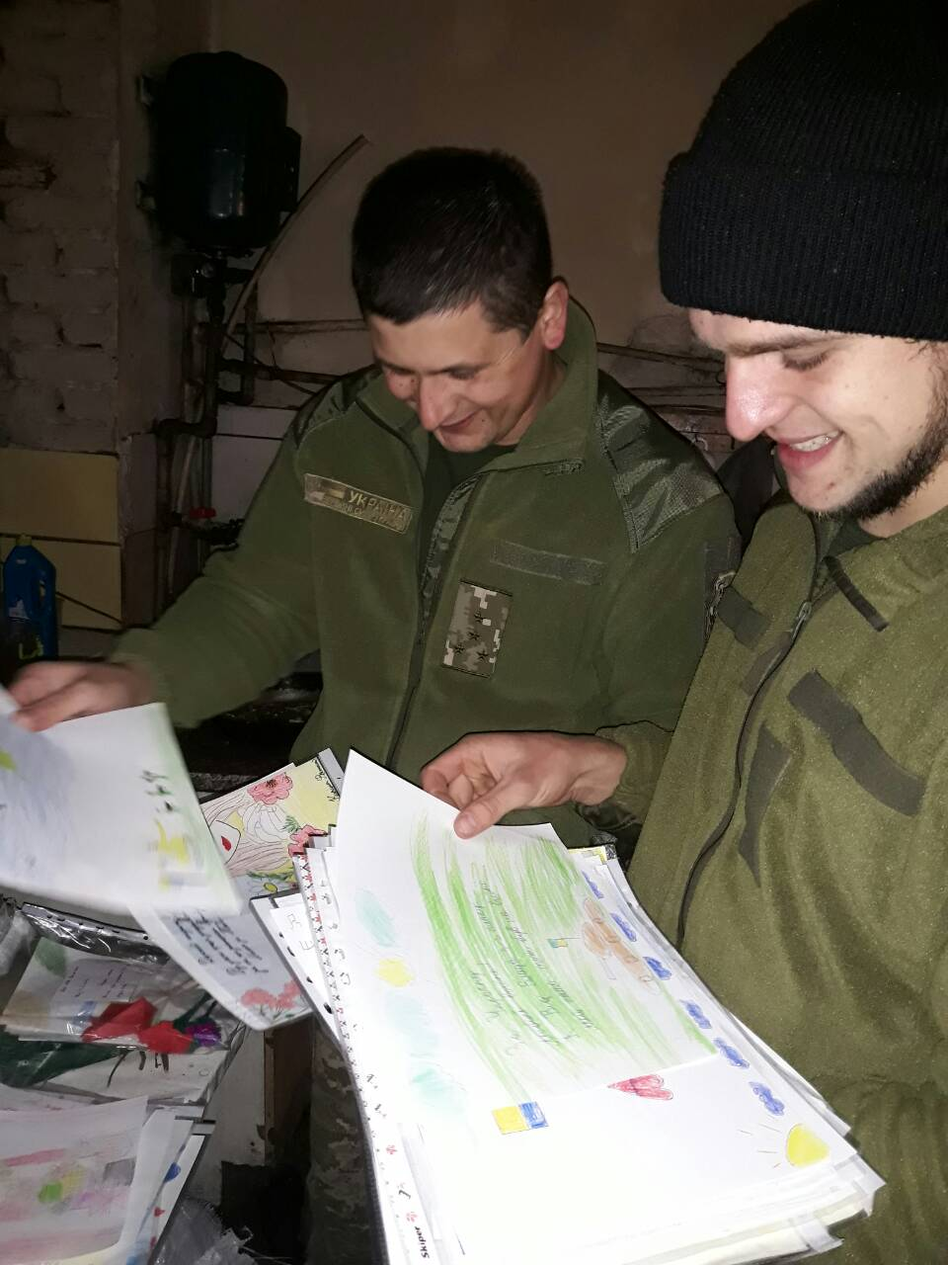
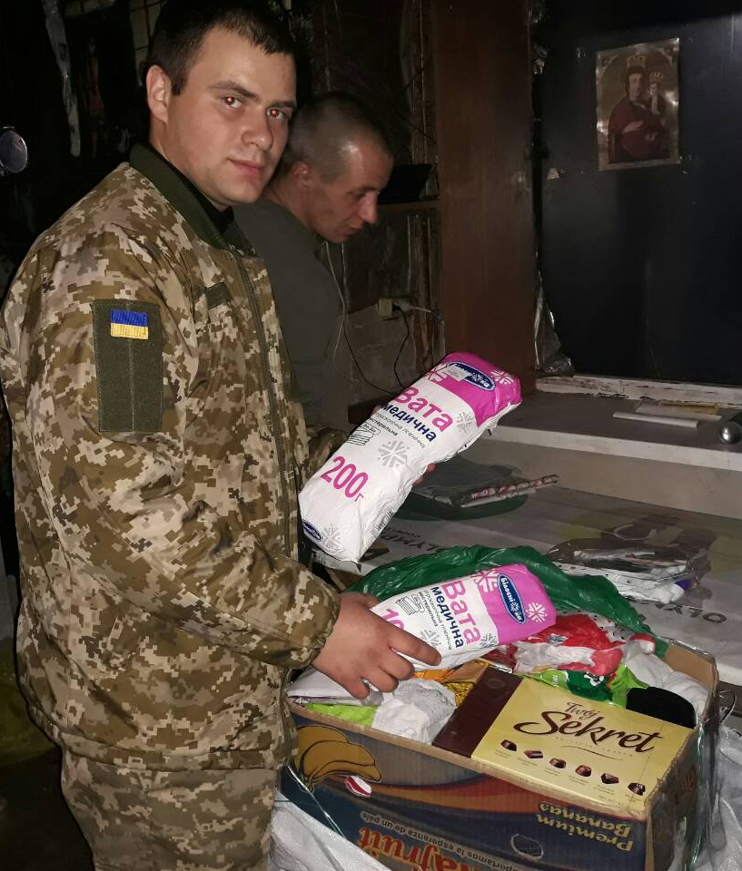
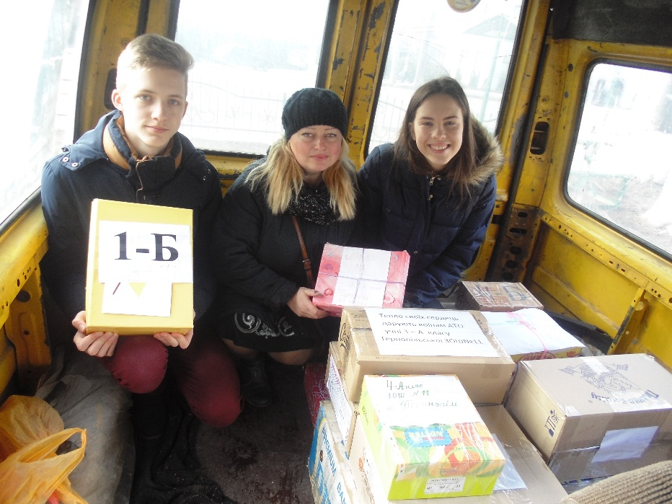
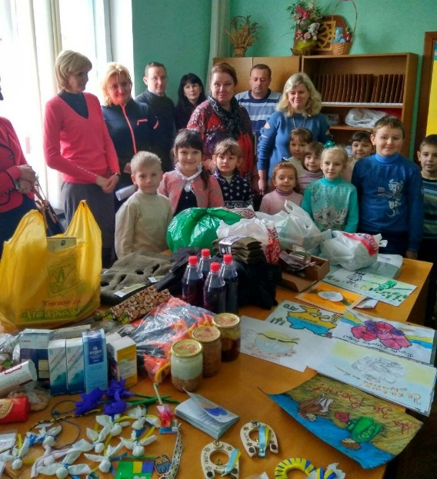
Волонтерство. Благодійність

Slide 12
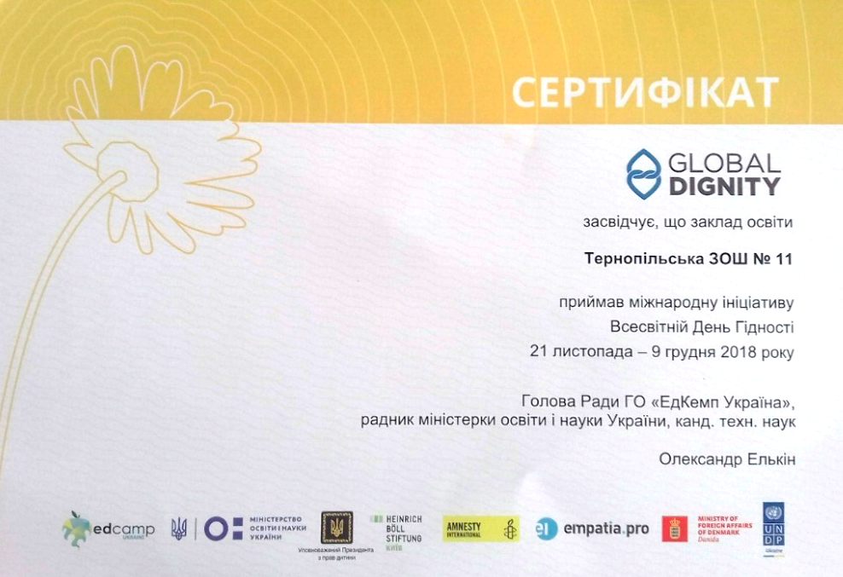
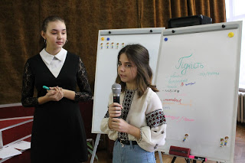
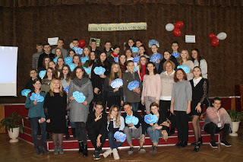
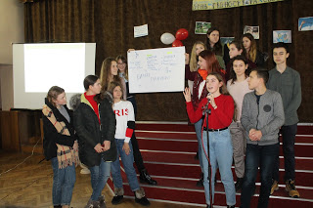
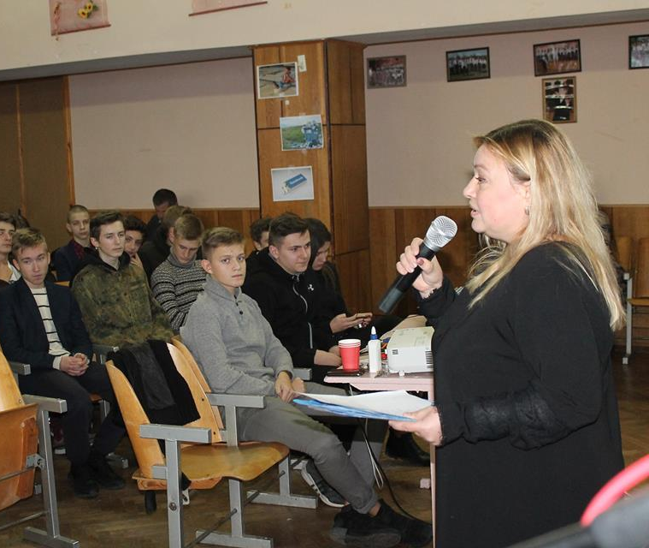
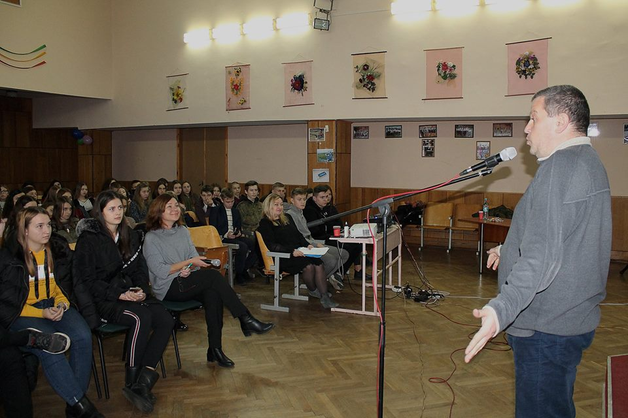
Всесвітній день Гідності

Slide 13
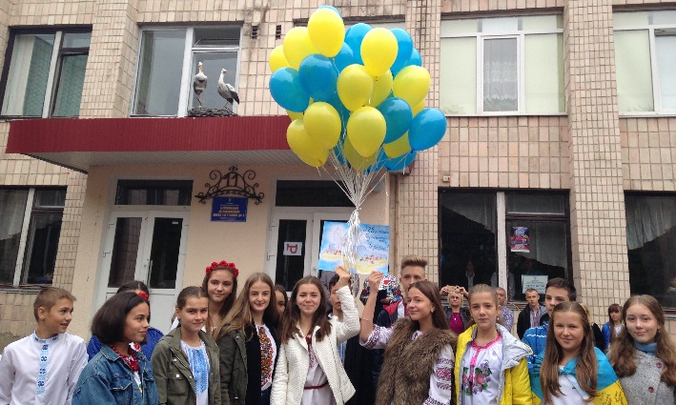
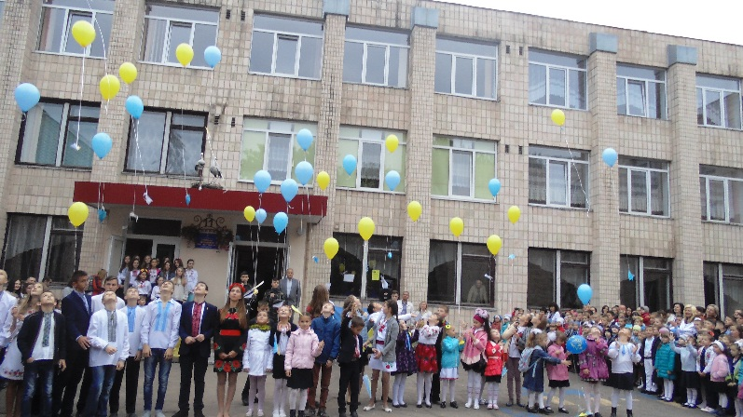
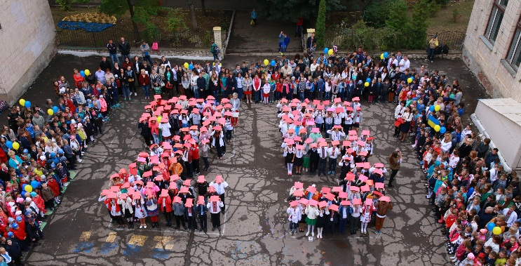
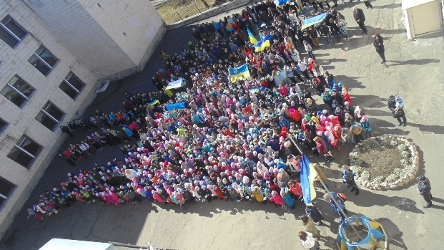
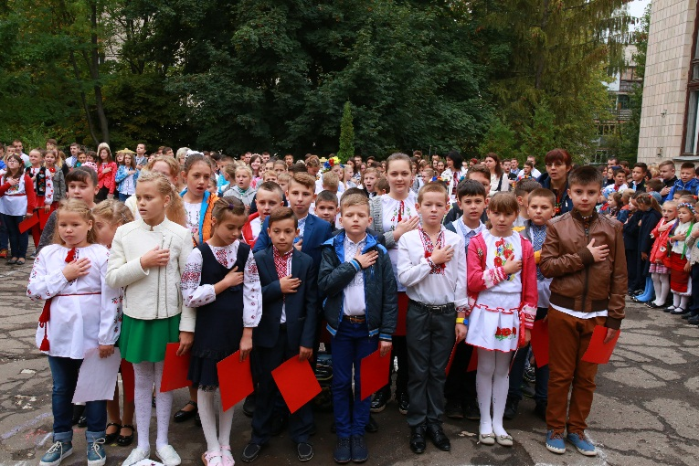
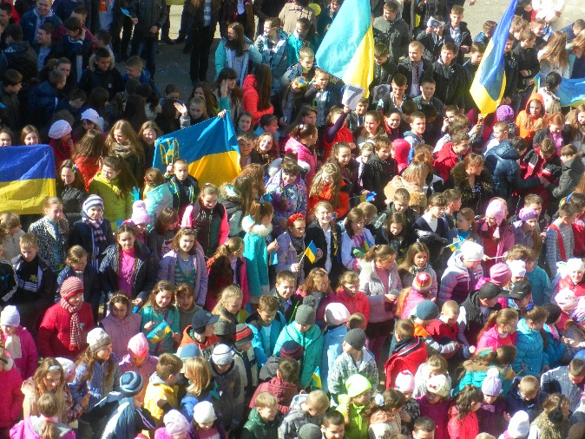
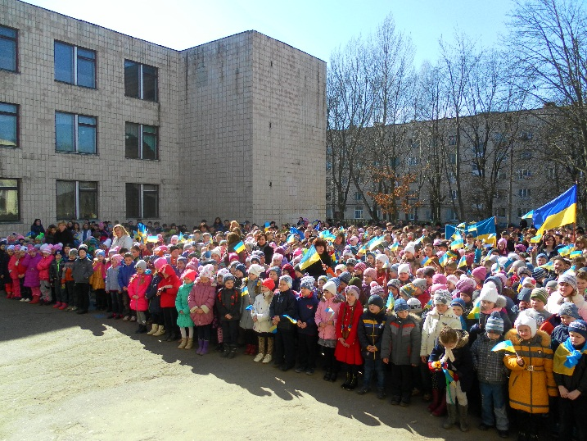
Флешмоби
25 років Незалежності
Дух, що тіло рве до бою
150 років першого
виконання Гімну

Slide 14
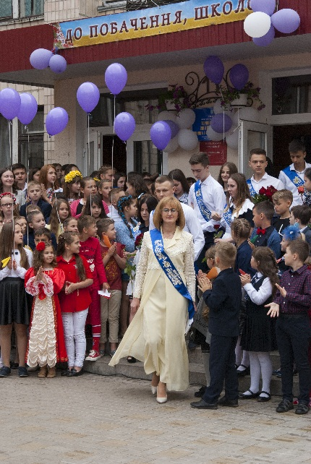
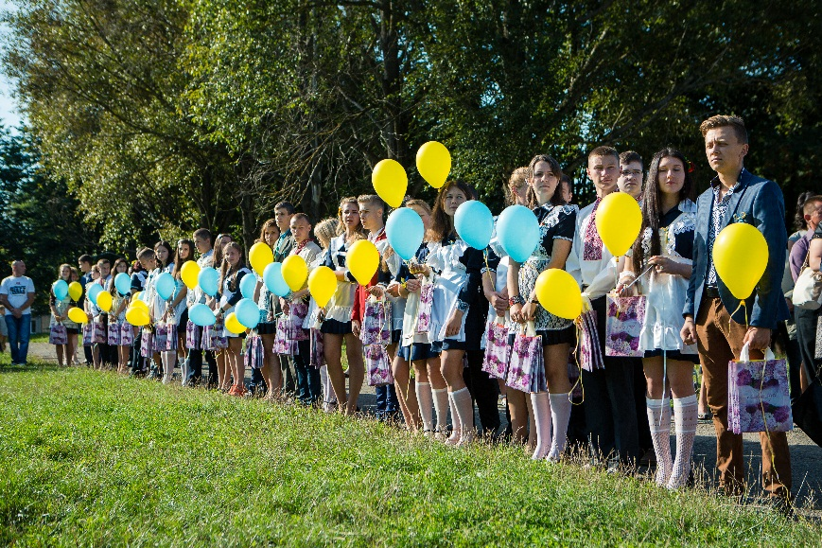
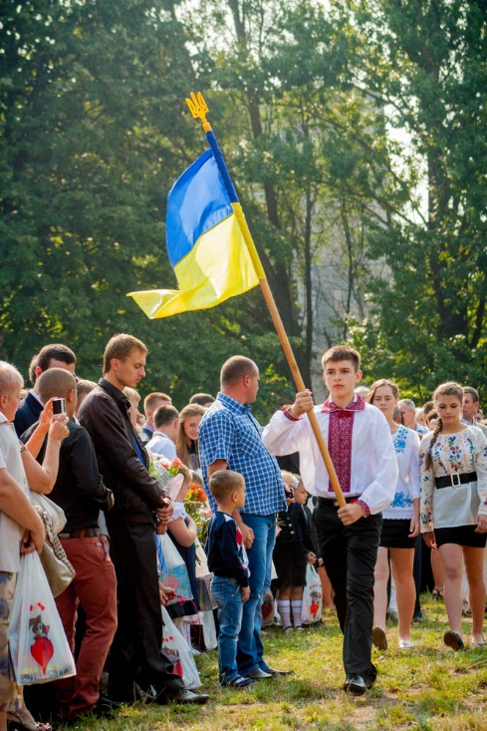
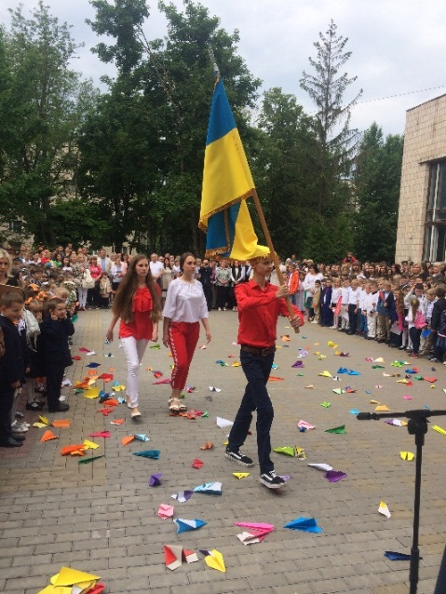
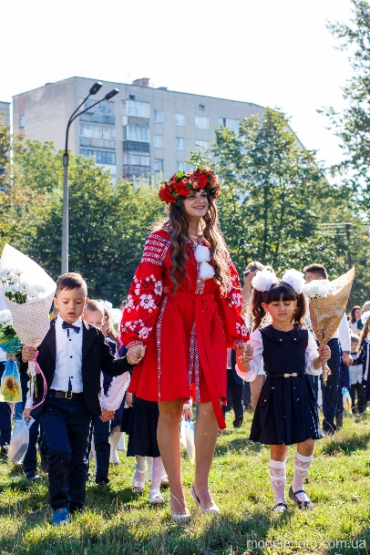
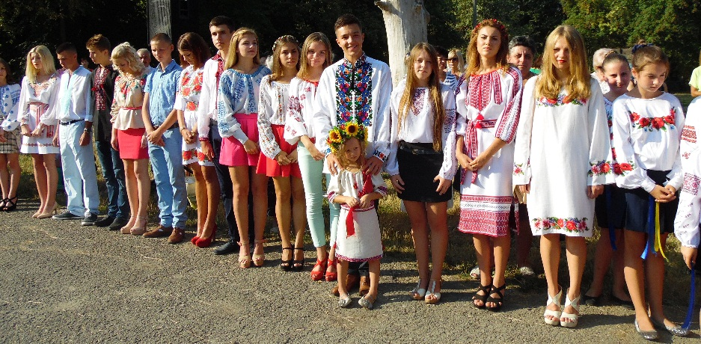
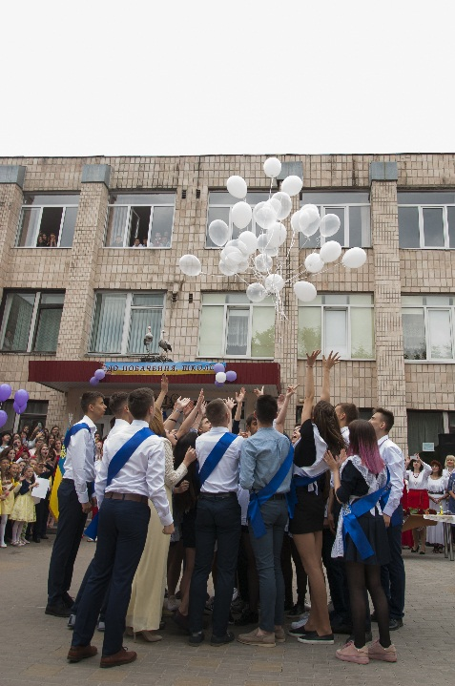
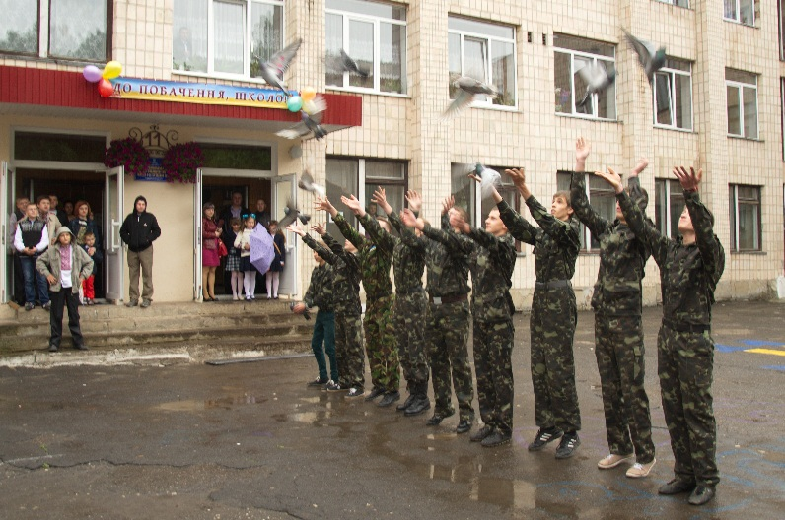
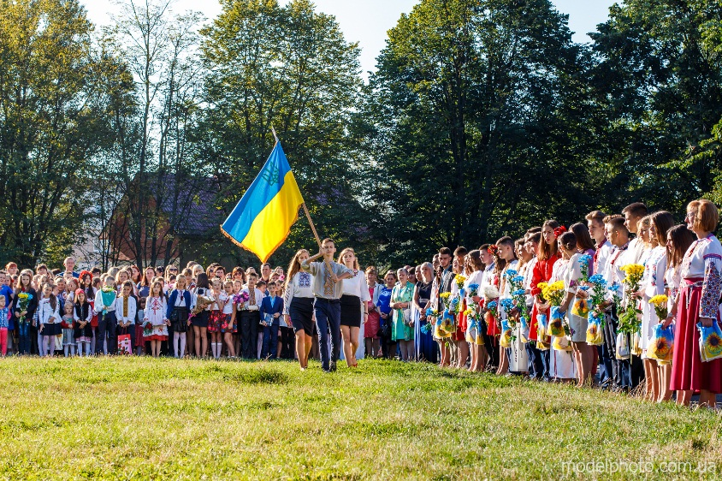
Тематичні лінійки
Вишиваний Перший дзвоник
Перший дзвоник Тернопільський
Перший дзвоник оркестровий
Кольоровий Останній дзвінок

Slide 15
Щоб пам’ятали…

Slide 16
Дебатний клуб

Slide 17
Самоосвіта
Авторські публікації

Slide 18
Авторська програма
«Клуб успішних людей»
Громадянська позиція
Громадянська
Порівняльна таблиця
№ | Наскрізні вміння, компетентнісний підхід | Ключові навички у 2020 році (Давос)
1 | Творчість | Креативність
2 | Конструктивне керування емоціями | Емоційний інтелект
3 | Оцінювання ризиків | Когнітивна гнучкість
4 | Співпраця з іншими особами | Взаємодія з людьми
5 | Уміння висловлювати власну думку усно і письмово | Уміння формувати власну думку
6
…
10
Soft
soft skills

Slide 19
Шкільне об’єднання «Клуб успішних людей»
В.Кулина, політик
Бійці східного фронту
Києво-Могилянська
академія… у школі
КУЛ
Олександр та Юлія
Поважні,
успішні підприємці
Наші оскароносці
Д.Синюта,
«Сирна хата»,
«Добра піца»
А.Цибульський,
політик, депутат
обласної ради
С. Лашкевич,
голова
організації
Анастасія Шеремета,
власниця
модельного агентства
Самоврядування:
працюємо на успіх

Slide 20
Досягнення моїх учнів
Камінська Юлія,
голова учнівського Парламенту ТЗОШ №11, голова інформаційно-дипломатичної комісії міського учнівського парламенту «Наснага»
Мацко Анастасія,
член учнівського самоврядування ТЗОШ №11, незмінна ведуча шкільних свят, стипендіат міського голови
Величанська Валерія,
президент міського
учнівського парламенту
«Наснага»

Slide 22
11 школа –
школа
практичної демократії

